Slide 1
2024
KAMU PERSONEL SEÇME SINAVI
ORTAÖĞRETİM
(2024-KPSS ORTAÖĞRETİM)
GÖREVLİ BİLGİLENDİRME TOPLANTISI
Sınav Görevlileri Yönetimi Daire Başkanlığı

Slide 2
SUNU PLANI
GENEL BİLGİLER
GÖREVLİ EĞİTİMİ

Slide 3
GENEL BİLGİLER

Slide 4

2024-KPSS ORTAÖĞRETİM
Sınav Tarihi : 15 Eylül 2024
Sınav Başlama Saati : 10.15
Sınav Süresi : 130 Dakika
Adayların Sınav Binasına Alınacağı Son Saat : 10.00
Adayların Sınav Salonuna Alınacağı Son Saat : 10.15
Adayların Sınavdan Çıkabilecekleri Süreler : Salon Bina Tutanağı’nda belirtilmiştir.

Slide 5
SINAV SÜRECİ (2024-KPSS ORTAÖĞRETİM)
BSS,BSSY,BY,BCG,H
Sınav binasına gelişi
Salon Başkanları
Toplantısı
Sınav binası kapılarının kapanması
08.00
08.30
09.00
10.15
08.15
08.45
10.01
Emniyet görevlilerinin sınav binasına gelişi
Emniyet Görevlileri
BSS Yardımcısı
Bina Yönetici
katılımı ile
toplantı yapılması
Adayların sınav binasına alınmaya başlanması
Sınavın başlaması

Slide 6

NÜFUS MÜDÜRLÜKLERİ
15 Eylül 2024 tarihinde, 07.00-10.00 saatlerinde; açık olacaktır.

Slide 7
GÖREVLİ EĞİTİMİ

Slide 8
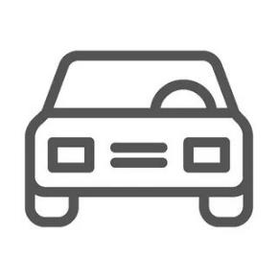
NÜFUS MÜDÜRLÜKLERİ
2022-YDS/1
SINAV GÖREVLİ ARAÇLARI
Sınav sürecinde sınav görevlileri ve engelli adaylar, sınav binasının otoparkı/bahçesi uygun olması halinde araçlarını otoparka park edebileceklerdir.

Slide 9
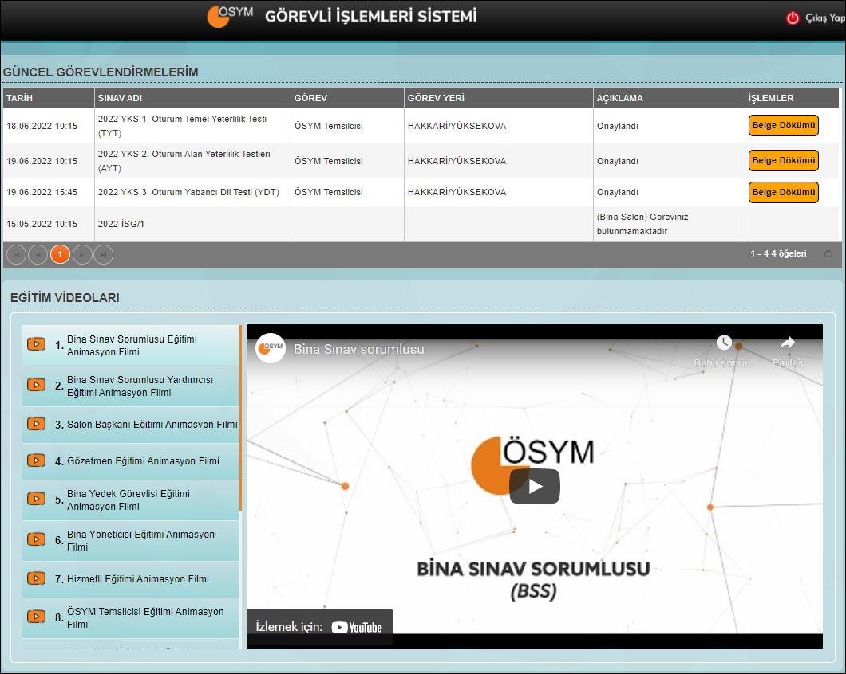
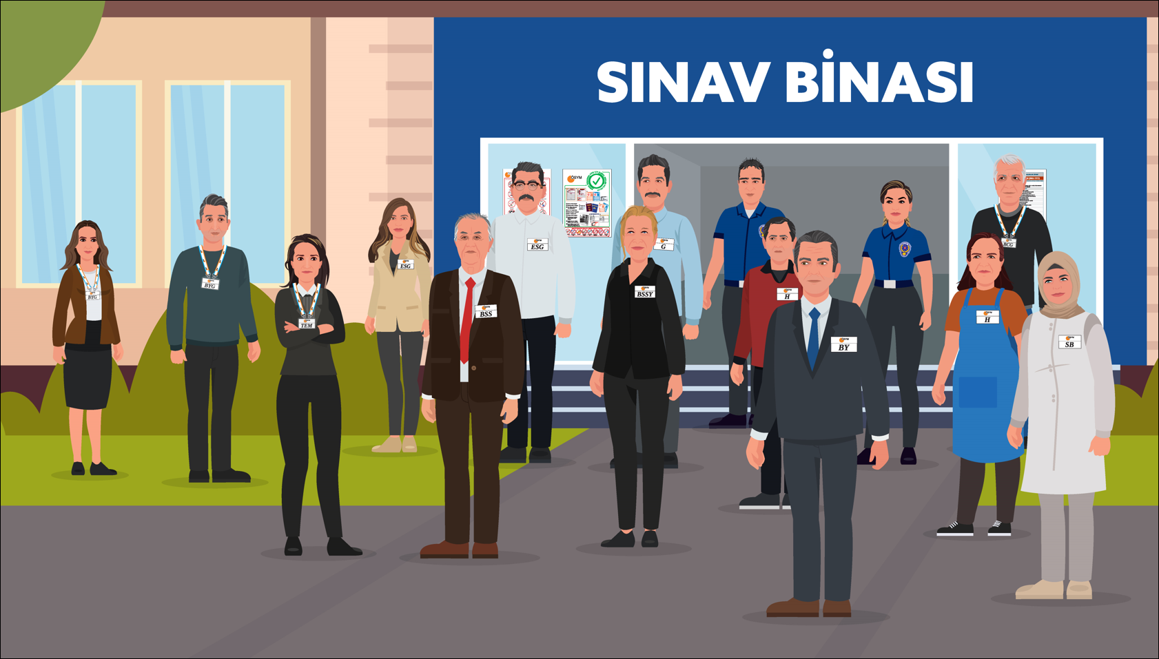
NÜFUS MÜDÜRLÜKLERİ
2022-YDS/1
ANİMASYON EĞİTİM VİDEOLARI
gis.osym.gov.tr veya Mobil GİS’te yayınlanmış animasyon eğitim videolarını sınav öncesinde mutlaka izleyiniz.

Slide 10
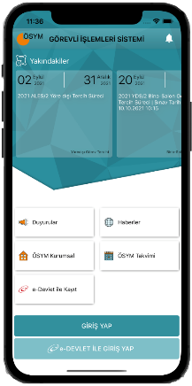
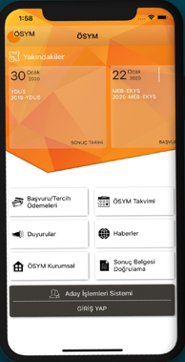

ÖSYM MOBİL UYGULAMA
Görevli İşlemleri ve Aday İşlemleri uygulamalarını mobil cihazınıza yükleyerek işlem yapabilirsiniz.

Slide 11
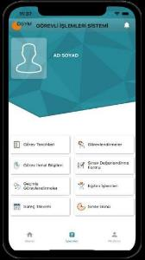
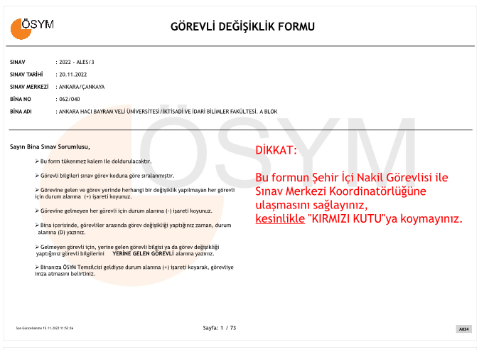
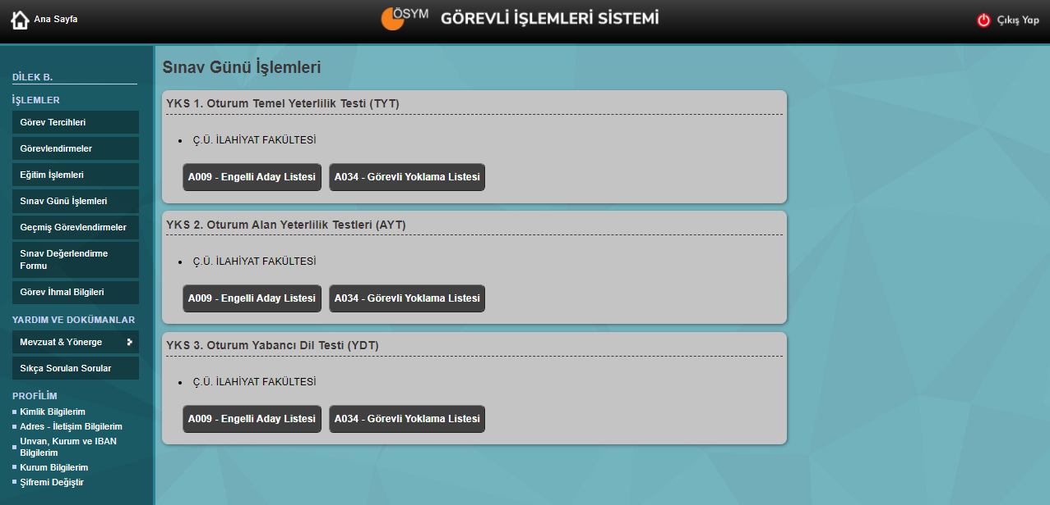
GÖREVLİ DEĞİŞİKLİK İŞLEMLERİ SÜRECİ
Görevli değişiklik işlemleri, Sınav Koordinatörlükleri tarafından ilk iş günü saat 12.00’ye kadar kontrol edilerek tamamlanacaktır.

Slide 12


ÖSYM MOBİL UYGULAMA YENİLİKLERİ
UYGULAMA
Bina Sınav Sorumlularının aday ve bina bilgilerini görüntüleyip işlem yapabilecekleri Sınav Günü menüsü, sınavdan 3 saat önce MOBİL GİS ve https://gis.osym.gov.tr internet adresinde aktif olacaktır.

Slide 13

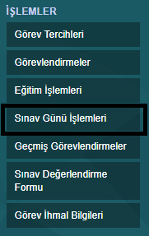
ÖSYM GİS UYGULAMA
Bina Sınav Sorumluları Görevli Değişiklik Formunda yapmış oldukları işlemleri, ÖSYM Mobil Uygulaması veya https://gis.osym.gov.tr internet adresi üzerinden sınav başladıktan 15 dakika sonrasından sınavın bitimine kadar yapabileceklerdir.
Belirtilen sürede işlemleri yapamayan binalardaki görevli işlemleri, Görevli Değişiklik Formları ile sınav koordinatörlükleri tarafından yapılacaktır.
GİS işlemler menüsünden ‘Sınav Günü İşlemleri’ seçilir

Slide 14
ÖSYM GİS UYGULAMA
https://gis.osym.gov.tr
ADRESİNDEN İŞLEMLERİN YAPILMASI

Slide 15
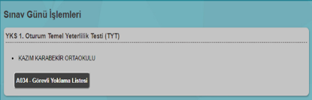
ÖSYM GİS UYGULAMA
İlgili oturumda görev yapılan bina alanında bulunan ‘A034-Görevli Yoklama Listesi’ butonuna tıklayınız.

Slide 16
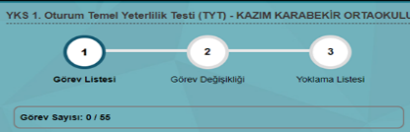
ÖSYM GİS UYGULAMA
İşlemler 3 adımda yapılacaktır.
Görev Listesi
Görev Değişikliği
Yoklama Listesi

Slide 17
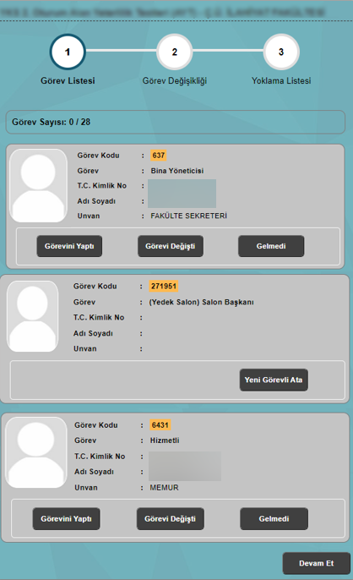
ÖSYM GİS UYGULAMA
Görevli, göreve gelip atandığı görevini yapmış ise ‘Görevini Yaptı’ seçilmeli,
Görevli, göreve gelmedi ise ‘Gelmedi’ durumu seçilmeli,
Göreve gelip sınav binasında Bina Sınav Sorumlusu tarafından başka bir göreve görevlendirildi ise ‘Görevi Değişti’ durumu seçilmelidir.

Slide 18
ÖSYM GİS UYGULAMA
Göreve ait görevli atanmamış ise Bina Sınav Sorumlusu bu göreve ‘Yeni Görevli Ata’ butonu ile seçim yapmalı,
Bu görev için görevlendirme yapılmamış ise buton seçilmemelidir.
Uyarı: Değişiklik veya yeni atama işlemleri 2. adım olan Görev Değişikliği adımında tamamlanacaktır.

Slide 19
ÖSYM GİS UYGULAMA
Devam et butonuna ile 2.adıma geçilebilmesi için dolu olan tüm görevler için seçimlerin yapılmış olması gerekmektedir.

Slide 20
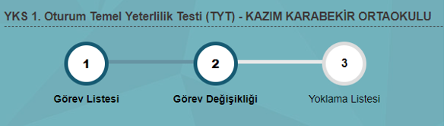

ÖSYM GİS UYGULAMA
Tüm görevliler ‘Görevini Yaptı’ olarak işaretlenmiş ise bu bilgi ekranda gösterilir.

Slide 21
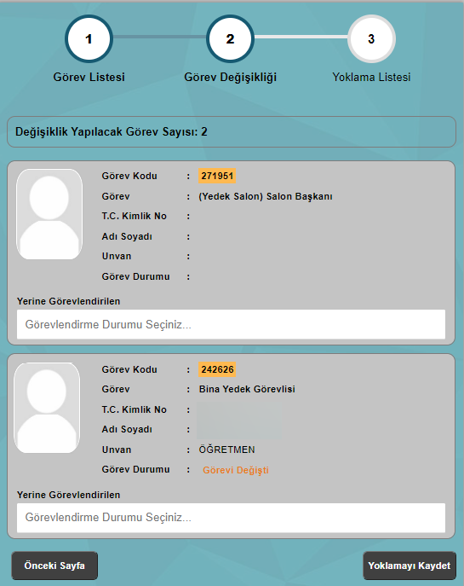
ÖSYM GİS UYGULAMA
Yerine Görevlendirilen kişi Görevlendirme Durumu Seçiniz yazan listesinden seçilir.

Slide 22
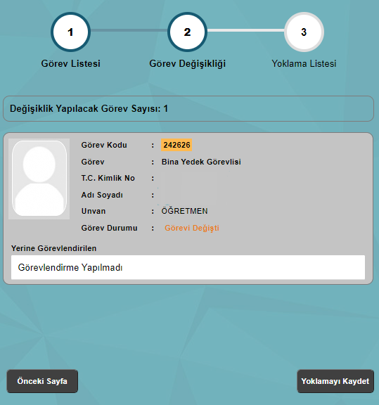
ÖSYM GİS UYGULAMA-YENİ
ÖSYM GİS UYGULAMA
Eğer gelmeyen veya görevi değişen görevlinin yerine görevlendirme yapılmamış ise ‘Yerine Görevlendirme’ alanında ‘Görevlendirme Yapılmadı’ seçilmelidir.

Slide 23
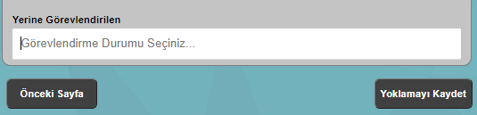
ÖSYM MOBİL UYGULAMA-YENİ
ÖSYM GİS UYGULAMA
Gerekli tüm kontroller tamamlandıktan sonra yoklama işlemini kaydetmek için ‘Yoklamayı Kaydet’ butonuna tıklanmalıdır.

Slide 24
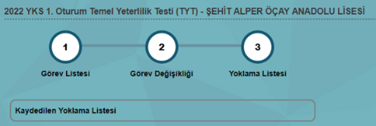
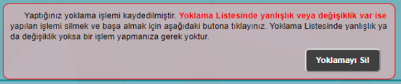
ÖSYM GİS UYGULAMA
Yoklama kayıt edildikten sonra ekranda 3. aşama olan Yoklama Listesi turkuaz hale gelir ve kayıt edilmiş olan yoklama listesi ön izleme şeklinde ekranda gösterilir.
Yapılan yoklamanın ön izlemesi görüntülenirken hatalı işlem yapılmış olduğu görülür veya değişiklik yapılması gerekir ise ‘Yoklamayı Sil’ butonuna tıklanarak işlem sıfırlanır ve en başa dönülerek yeniden yoklama kayıt işlemi yapılmasına izin verilir.

Slide 25
ÖSYM MOBİL GİS UYGULAMA
MOBİL GİS UYGULAMASI

Slide 26
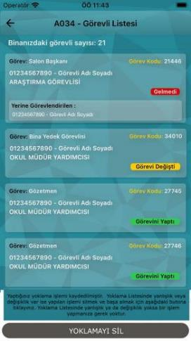
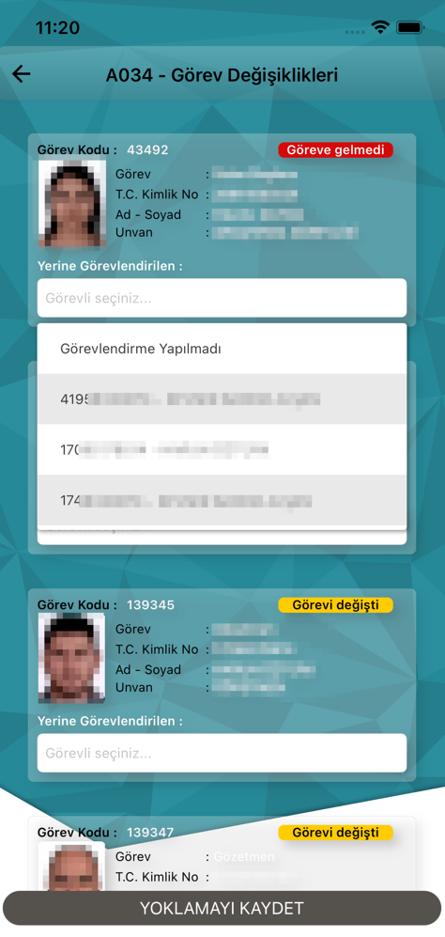
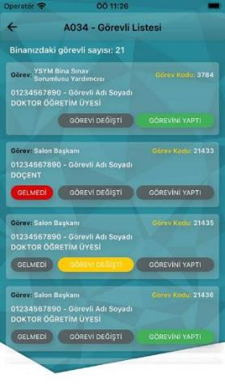
ÖSYM GİS UYGULAMA
Görevli değişiklik işlemleri için GİS Mobil uygulamasının işleyişi de benzer şekilde olup sürece ait görüntülerle birlikte görevli değişiklik işlemini tamamlamanız gerekmektedir.

Slide 27
Sınav binasına giriş işlemlerileri

Slide 28
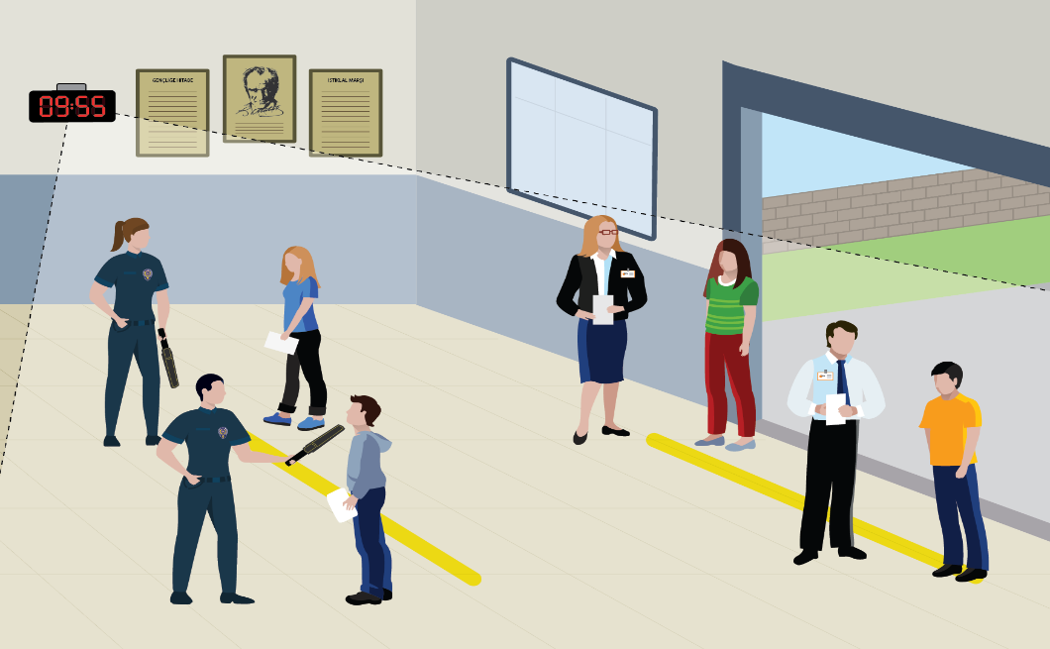
Sınav Binasına Aday Giriş İşlemleri Bu Görsele Göre Yapılacaktır
Geçerli Kimlik Belgesi/Sınava Giriş Belgesi (SGB)
Kontrol Alanı
Güvenlik Kontrol Alanı

Slide 29
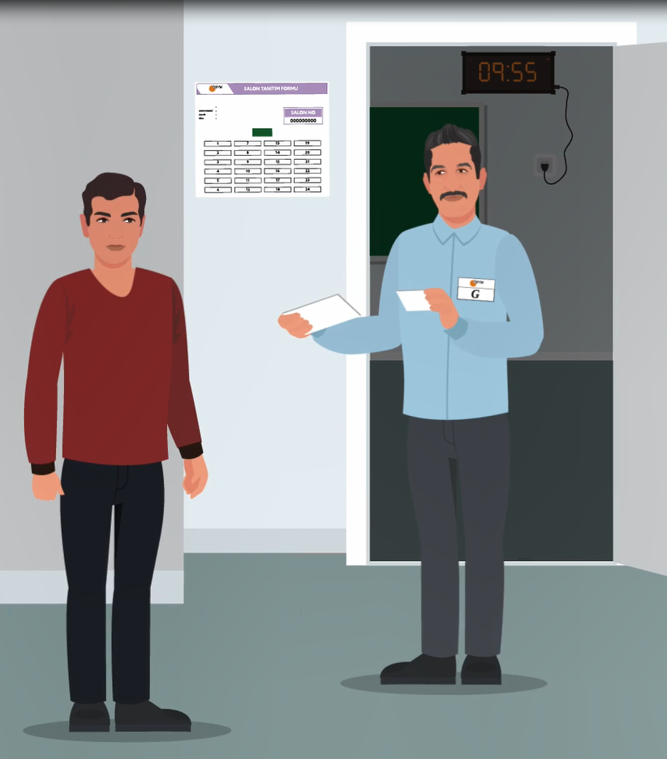
ADAYLARIN SINAV SALONUNA ALINMASI
  Gözetmenler salon kapısı önünde adayların geçerli kimlik belgeleri ve sınava giriş belgelerini kontrol ederek sınav salonuna alacaklardır.
Notes:
Adayların sınava giriş için belgeleri eksik ve hatalı ise kesinlikle sınav binasına alınmamalıdır.

Slide 30
GÖREVLİ BİLGİLENDİRME

Slide 31
ADAYIN SINAV İPTALİNE VE EŞDEĞER SINAV YAPILMASINA YOL AÇAN BAZI SEBEPLER
Adayların sınavına erken başlaması veya sınav bittikten sonra işaretleme yapması,
Geçerli belgeler ile gelen adayın sınav binasına alınmaması,
Salon başkanının adaya ait sınav evraklarını sınav salonunda unutması,
Adayın sınıf içinde yerinin değiştirilmesi (ÖSYM Başkanlığının izni hariç),
Sınav esnasında salondan çıkarılan adayın tekrar sınav salonuna alınması(Engelli ve YSYM binaları hariç),
Adayın kol saati, cep telefonu vb. eşyalarla sınav salonuna alınıp sınavının başlatılması,
Sınav sürelerine (başlama/bitiş/çıkılabilecek süreler) dikkat edilmemesi,
Engelli adaylara yanlış sınav evrakı verilmesi,
Engelli adaylara hakkı olan müsvedde kağıdın verilmemesi,
Sınav binasına giriş süresinden sonra binaya aday alınması,
Sınav Koordinasyon Merkezi onayı alınmadan adaya ek süre verilmesi

Slide 32
EN AZ 2 SAAT 15 DAKİKA ÖNCE SINAV BİNASINA GELMESİ GEREKEN GÖREVLİLER
01
Emniyet Görevlileri

Slide 33
EN AZ 2 SAAT ÖNCE SINAV BİNASINA GELMESİ GEREKEN GÖREVLİLER
01
Bina Sınav Sorumlusu
02
Bina Sınav Sorumlusu Yardımcısı
03
Bina Yöneticisi
04
Bina Cihaz Görevlisi
05
Hizmetliler

Slide 34
EN AZ 1 SAAT 30 DAKİKA ÖNCE SINAV BİNASINA GELMESİ GEREKEN GÖREVLİLER
01
Salon Başkanı
02
Gözetmen
03
Engelli Salon Görevlisi
04
Bina Yedek Görevlisi

Slide 35
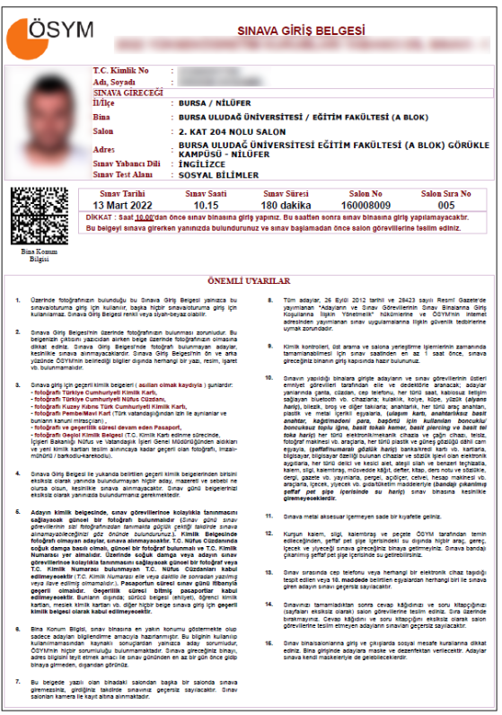
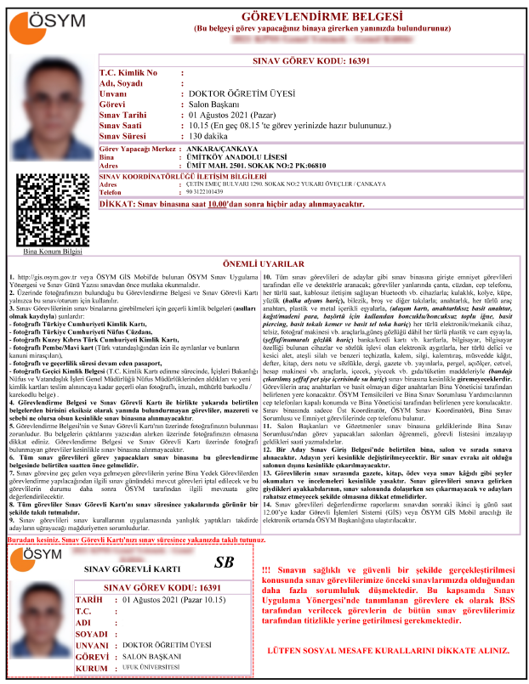
SINAVA GİRİŞ İÇİN GEREKLİ BELGE VE KİMLİKLER
ADAYLAR İÇİN
SINAVA GİRİŞ BELGESİ
GÖREVLİLER İÇİN
GÖREVLENDİRME BELGESİ

Slide 36
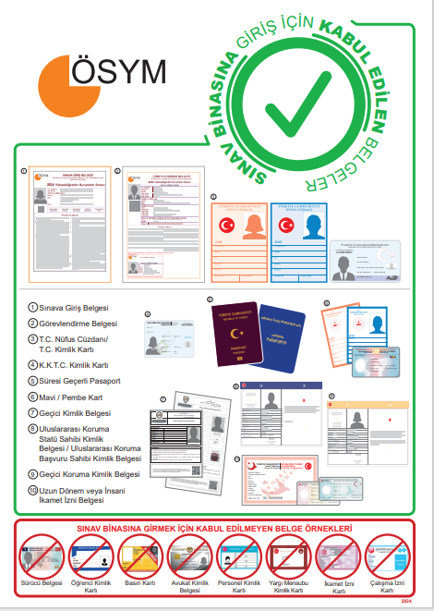
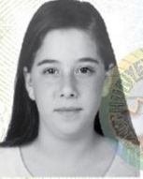

SINAVA GİRİŞ İÇİN GEREKLİ BELGE VE KİMLİKLER
Adaylar İçin Sınava Giriş Belgesi / Görevliler İçin Görevlendirme Belgesi ve
T.C. Nüfus Cüzdanı
T.C. Kimlik Kartı
Süresi geçerli pasaport
K.K.T.C. Kimlik Kartı
Geçici Kimlik Belgesi
Pembe/Mavi Kart
İçişleri Bakanlığı Göç İdaresi tarafından verilen süresi geçerli,
Uluslararası Koruma Başvuru Sahibi Kimlik Belgesi
Uluslararası Koruma Statü Sahibi Kimlik Belgesi
İçişleri Bakanlığı Göç İdaresi tarafından verilen süresi geçerli
Geçici Koruma Kimlik Belgesi
T.C. İçişleri Bakanlığı Göç İdaresi tarafından verilen İkamet İzni Belgesi
(Sadece “İkamet İzni Türü” kısmında “İnsani” veya “Uzun Dönem” yazan belgeler geçerlidir)
(Tüm Ülkeler İçin)
    ile sınav binası ve salonuna girebilirler.
    Sınav binasına giriş için gerekli belgelerin aslı ve belgelerde fotoğrafın olması zorunludur.
    Fotoğrafsız kimlik belgesi ile adaylar sınava alınmayacaktır.

Slide 37

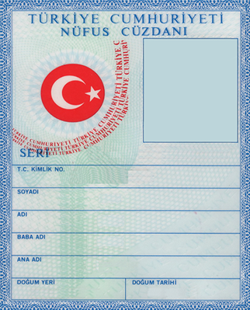
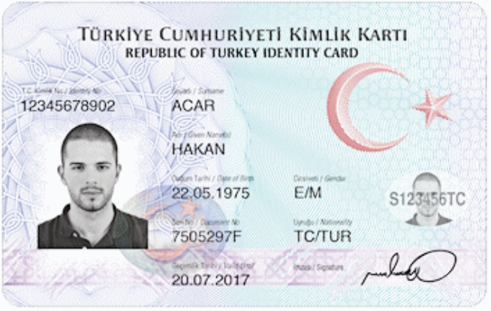
SINAVA GİRİŞ İÇİN GEÇERLİ KİMLİK BELGELERİ
37

Slide 38
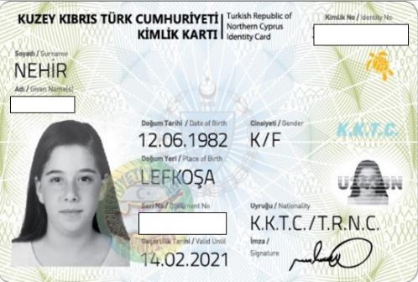
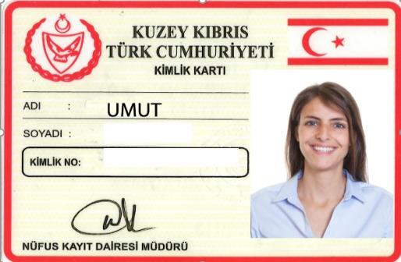
SINAVA GİRİŞ İÇİN GEÇERLİ KİMLİK BELGELERİ

Slide 39
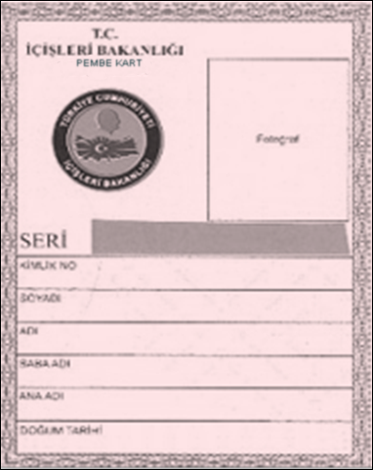
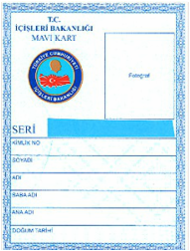
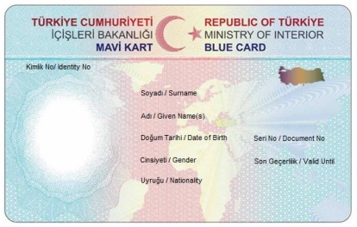
SINAVA GİRİŞ İÇİN GEÇERLİ KİMLİK BELGELERİ
Pembe Kart
Mavi Kart

Slide 40
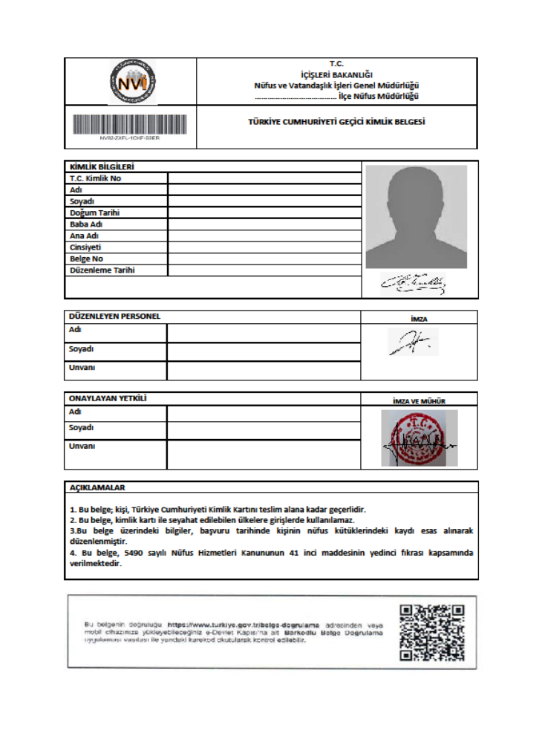
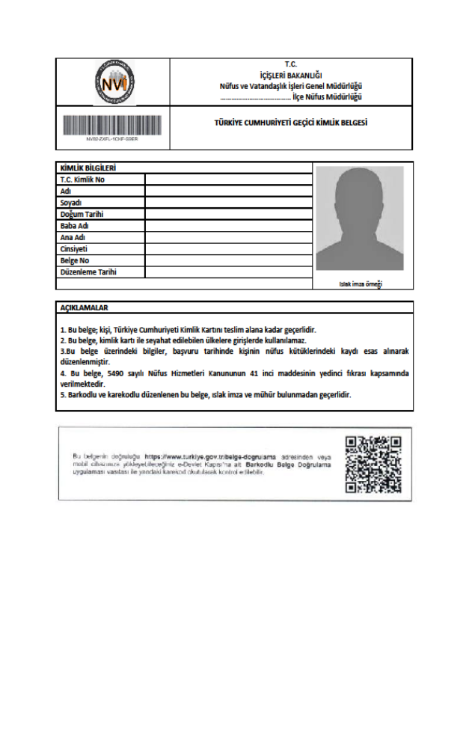
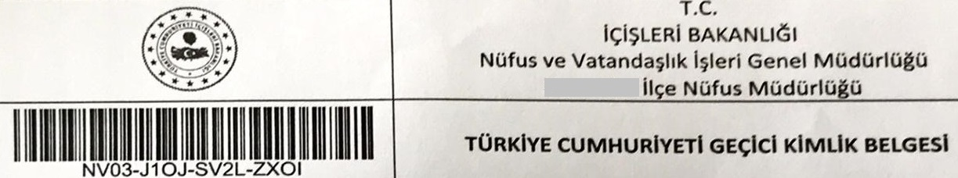
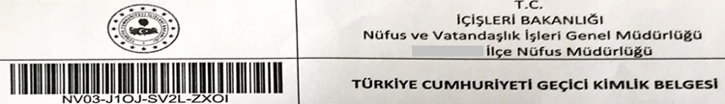
SINAVA GİRİŞ İÇİN GEÇERLİ KİMLİK BELGELERİ
(Fotoğraflı, imzalı-mühürlü, barkodlu-karekodlu veya fotoğraflı, barkodlu-karekodlu)

Slide 41
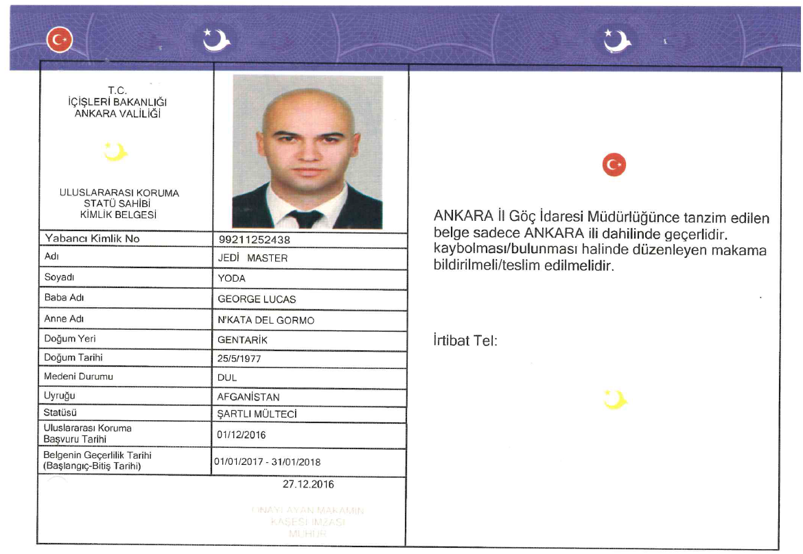
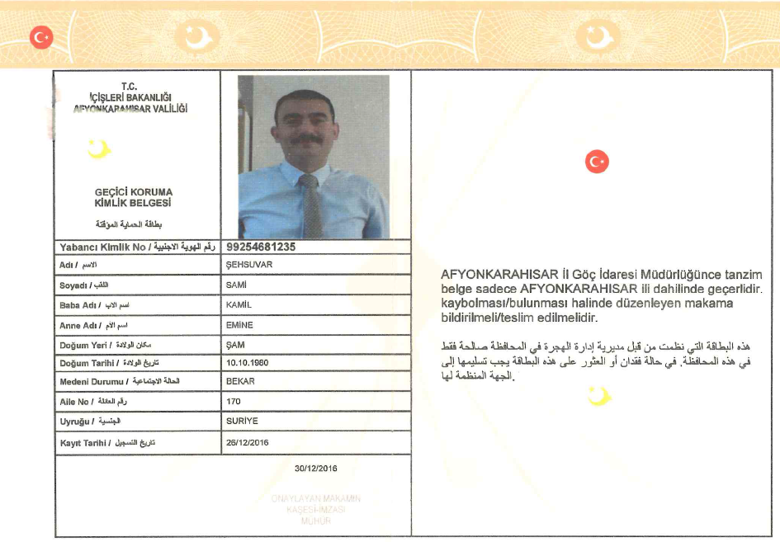
SINAVA GİRİŞ İÇİN GEÇERLİ KİMLİK BELGELERİ
Uluslararası Koruma Statü Sahibi Kimlik Belgesi/Uluslararası Koruma Başvuru Sahibi Kimlik Belgesi
Geçici Koruma Kimlik Belgesi
(Tüm Ülkeler İçin)

Slide 42
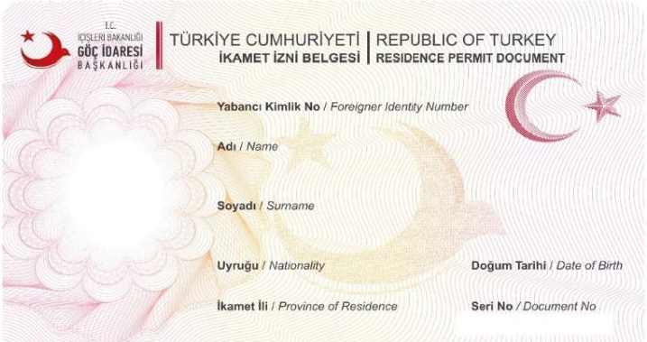
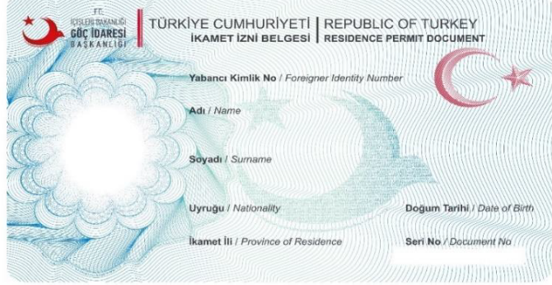

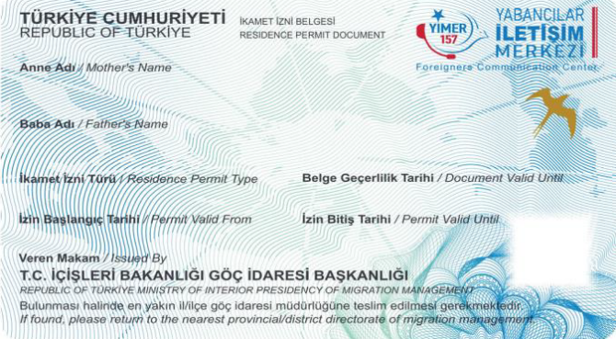
SINAVA GİRİŞ İÇİN GEÇERLİ KİMLİK BELGELERİ
İKAMET İZNİ BELGESİ
  Pasaportunu ibraz edemeyen ve İkamet İzni Belgesi ile sınava gelen adayların;
  İkamet izni belgelerinin; Sadece Arka yüzünde “İkamet İzni Türü” kısmında “İnsani” veya “Uzun Dönem” olarak yer alan belgeler geçerlidir.

Slide 43
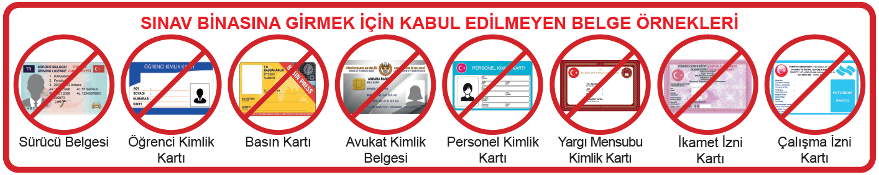
SINAV BİNASINA GİRİŞ İÇİN KABUL EDİLMEYEN BELGE ÖRNEKLERİ

Slide 44
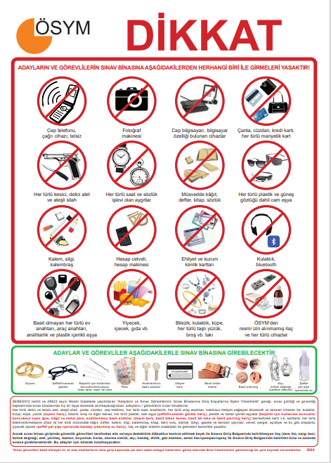
SINAV BİNASI AFİŞLERİ
para
Halka alyans
Ulaşım kartı
Basit tel toka
Başörtüsü için kullanılan boncuklu/boncuksuz toplu iğne
Şeffaf/numaralı Gözlük

Slide 45
SINAV BİNASINA GİRİŞİ YASAK VE HARİÇ TUTULAN MADDELER
Adayların/görevlilerin sınav binalarına;
Her türlü delici ve kesici alet, ateşli silah, çanta, cüzdan, cep telefonu, her türlü saat, anahtarlık, her türlü araç anahtarı, kablosuz iletişim sağlayan bluetooth ve benzeri cihazlar ile; kulaklık, kolye, küpe, yüzük (alyans hariç), bilezik, broş ve diğer takılar, her türlü plastik, cam eşya (şeffaf/numaralı gözlük hariç), plastik ve metal içerikli eşyalar (başörtü için kullanılan boncuklu/boncuksuz toplu iğne, kağıt ve metal para, anahtarlıksız basit anahtar, ulaşım kartı, basit tokalı kemer, basit tel toka ve basit piercing hariç) banka/kredi kartı v.b. kartlarla, her türlü elektronik/mekanik cihaz ve her türlü müsvedde kâğıt, defter, kalem, silgi, kalemtıraş, kitap, ders notu, sözlük, dergi, gazete ve benzeri yayınlar, cetvel, pergel, açıölçer ve bu gibi araçlarla, yiyecek içecek (şeffaf pet şişe içerisinde bandajı çıkarılmış su hariç), ilaç ve diğer tüketim maddeleri ile gelmeleri kesinlikle yasaktır.
Notes:
Görevlilerde aynı yasak eşyalarla sınav binasına giremezler

Slide 46
SINAV BİNASINA GİRİŞİ YASAK VE HARİÇ TUTULAN MADDELER
Adayların/görevlilerin sınav binalarına;
ÖSYM Başkanlığı tarafından belirlenen engelli ve YSYM binalarında sınava girecek olan engelli adayların sınava giriş belgelerinde yazılı olan ilaç, gıda ve cihazları yukarıda belirtilen yasak kapsamı dışında değerlendirilecektir.
Sınav görevlilerinin, ÖSYM Başkanlığına daha önceden sağlık kurulu raporunu bildirmiş, gerekli izinleri verilmiş ve Görevlendirme Belgesi’nde yazılı olan ilaç, gıda ve cihazlar bu kapsam dışındadır.

Slide 47
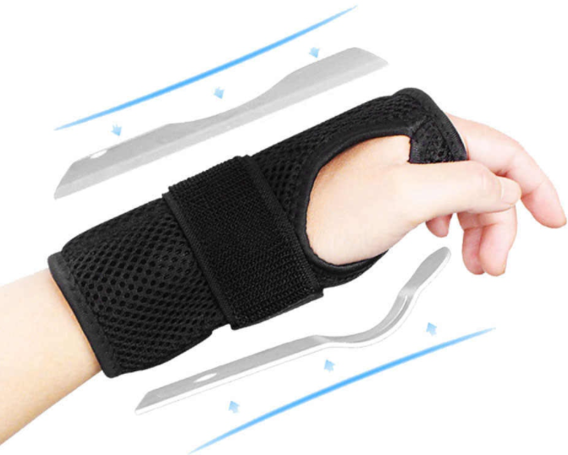
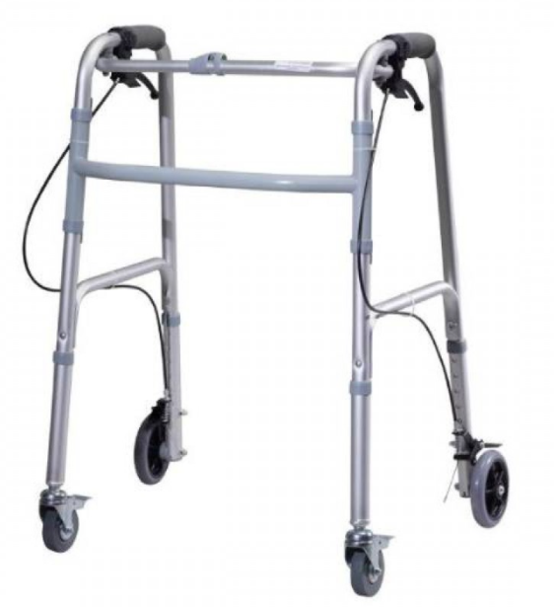
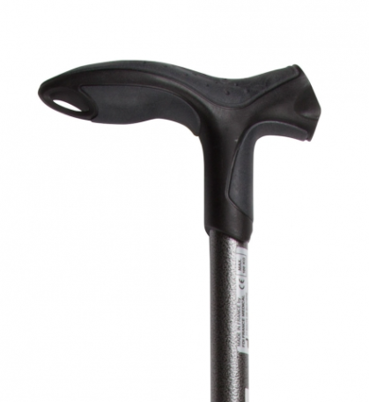

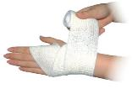
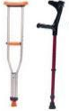







SINAV BİNASINA GİRİŞİ YASAKLI OLMAYAN MADDELER
Okuyucu/İşaretleyici veya İşaretleyici isteğinde bulunmayan ve yardıma ihtiyacı olmaksızın sınav salonuna gidebilecek adaylar sınav binası giriş kapısında yer alan saate entegre kameranın görüş alanında güvenlik görevlileri tarafından elle ve dedektörle dikkatlice kontrol edilmek kaydı ile aşağıdaki görselde yer alan ilaç (tane ile), sargı bezi, koltuk değneği, atel, yürüteç, baston, boyunluk, korse, oturma simidi, alçı, bandaj, dizlik, göz damlası, astım ilacı/pompası/sprey ile
para
SINAVA GİREBİLECEKLERDİR.
BU ADAYLAR İÇİN TUTANAK TUTULMAYACAKTIR.

Slide 48

SINAV BİNASINA GİRİŞİ YASAKLI OLMAYAN MADDELER

Slide 49


SINAV BİNASINDA CEP TELEFONU BULUNDURACAK GÖREVLİLERİ
Sınav binasında sadece;
  Bina Sınav Sorumlusu,
  Üst Koordinatör,
  Sınav Koordinatörü,
  Emniyet görevlilerinde (bina kapısında)
  cep telefonu bulunabilir.
ÖSYM Temsilcisi ve Bina Sınav Sorumlusu Yardımcısı’nın cep telefonları kapalı konuma getirilerek bina girişinde yer alan saate entegre kameranın görüş alanında Bina Yöneticisi tarafından belirlenen yere bırakılacaktır.

Slide 50

SINAV GÜNÜ YAZISI
Görevliler sınavdan önceki hafta Sınav Günü Yazısı’na https://gis.osym.gov.tr adresinden ulaşabilirler.
Sınav Günü Yazısı, sınav ile ilgili uygulamaları Bina Sınav Sorumlularına bildirmek için Sınav Koordinatörlüğü tarafından sınav binalarına gönderilecektir.
Bina sınav sorumluları Sınav Günü Yazısı’nda yer alan bilgileri sınav görevlilerine aktaracak ve arka yüzünde yer alan bilgileri doldurarak sınav sonunda şehir içi nakil görevlisi ile Sınav Koordinatörlüğüne gönderecektir.
ÖRNEKTİR

Slide 51

ADAYLARIN SINAV BİNALARINA ALINMASI
Adaylar, sınav başlama saatinden 1 saat 15 dakika önce, 09.00’da sınav binalarına alınmaya başlanacaktır.
Sınav binası giriş kapıları saat 10.00 bitiminde kapatılacak ve daha sonra gelen aday her ne sebeple olursa olsun sınav binasına alınmayacaktır. Bina girişleri kilitlenecektir.
Belirtilen süre içinde sınav binasına gelmiş ancak yığılmadan dolayı sırada bekleyen, henüz güvenlik kontrolünden geçmemiş adaylar var ise bu adayları güvenlik kontrolü için bina içine alınız ve bina kapısını kapatınız.

Slide 52


BİNA SINAV SORUMLUSU

Slide 53
BİNA SINAV SORUMLUSU
Bina Sınav Sorumlusu, görevli olduğu binada sınavın Sınav Uygulama Yönergesine uygun biçimde yürütülmesinden birinci derecede sorumludur.
Bina Sınav Sorumlusu;
    Bina Sınav Sorumlusu Yardımcısı,
    Bina Yöneticisi,
    Bina Cihaz Görevlisi,
    Güvenlik görevlileri
    ile koordineli bir şekilde görevini yürütür.

Slide 54

BİNA SINAV SORUMLUSU
Sınav başlama saatinden en geç 2 saat önce sınavın yapılacağı binada hazır bulunur.
Şehir içi Sınav Evrakı Nakil Görevlisi’nden sınav evrakını Bina Sınav Sorumlusu bizzat kendisi sınav binası kapısında tutanakla teslim alır ve Bina Sınav Sorumlusu odasında muhafaza eder.

Slide 55


BİNA SINAV SORUMLUSU
Sınav öncesinde, Bina Sınav Sorumlusu odasında saate entegre kameranın görüş alanında;
  Sınavın başlama saatinden 1 saat 45 dakika önce Bina Sınav Sorumlusu Yardımcısı, Bina Yöneticisi ve Güvenlik Görevlileri ile Bina Tutanağı’nda yer verilen konularla ilgili toplantı yapacaktır.
  Sınav başlama saatinden 1 saat 30 dakika önce sınavın uygulanmasına yönelik Sınav Günü Yazısı’nda bildirilen notlar ve Sınav Koordinatörlüğünde yapılan toplantıda almış olduğu bilgiler doğrultusunda Salon Başkanları ile toplantı yapacaktır.
  Not: Sınavlarda ilk defa görev yapacak olan görevlilere sınav kuralları ve uygulamaları özellikle hatırlatılmalıdır.

Slide 56



BİNA SINAV SORUMLUSU
Bina Sınav Sorumluları Bina Tutanağı’nda yer alan Bina Sınav Sorumlusu Talimatı’na göre sınavı uygulayacaklardır.
Bina Tutanağında yer alan toplantıları zamanında yapmak zorunludur.
Bina Tutanağı tükenmez kalemle doldurulacaktır.

Slide 57


BİNA SINAV SORUMLUSU
Bina girişinde yer alan saate entegre kameranın çalıştırılmasından sonra kameranın saat bilgileri ile gerçek saat bilgileri TESPİTLER/TUTANAK alanında yer alan ilgili yere Bina Sınav Sorumlusu tarafından yazılacaktır.
Gerçek saat bilgisi olarak Bina Sınav Sorumlusu’nun cep telefonu saati dikkate alınacaktır.

Slide 58


BİNA SINAV SORUMLUSU
Bina Tutanağı
Salon Tutanağı
Sınav ile ilgili ÖSYM’ye bildireceğiniz her türlü bilgiyi (aday, görevli, bina, görev ihmali vb.) Bina/Salon Tutanağının TESPİTLER/TUTANAK sayfasına yazınız.
Başka herhangi bir ek kâğıt kullanılmayacaktır.

Slide 59

BİNA SINAV SORUMLUSU
Sınav başlamadan önce bina ve salonların durumunu gözden geçirip eksiklikleri giderir.
Sınav salonlarında analog saatlerin çalışıp çalışmadığını ve doğru zamanı gösterip göstermediğini kontrol eder.
Sınav salonlarında ‘Saate Entegre Kamera’ ile kamera kaydı yapılacak ise tüm salonlardaki kameraların çalışıp çalışmadığını, doğru zamanı gösterip göstermediğini ve analog saat ile aynı zamanı gösterdiğini kontrol eder. Saatler arasında zaman farkı var ise eşitlenmesi gerekmektedir.

Slide 60




BİNA SINAV SORUMLUSU
Sınav Bitiminde Yapılacak İşlemler
  Sınav bitiminde, salonlarda sınav evrakının kalmasını önlemek amacıyla sınav evrakı kutularını kapatmadan önce tüm salonların sıraları üzerinde/altlarında sınav evrakı kalıp kalmadığının Bina Yöneticisi tarafından kontrol edilmesi gerekmektedir.
  Kontrol yapılmadan sınav evrakı kutularını kapatmayınız.

Slide 61
BİNA SINAV SORUMLUSU
Sınav Bitiminde Yapılacak İşlemler
  Salon sınav evrakı dönüş poşetleri sayılacak; cevap kâğıtları dönüş poşetleri kırmızı renkli kutuya, diğer evraklar ise mavi kutulara eksiksiz olarak konulacaktır.
  Kilitlenen kutu her ne sebeple olursa olsun tekrar açılmayacaktır.
  Kırtasiye kutularına kesinlikle sınav evrakı poşetlerini koymayınız.
  Salonlardan getirilen kırtasiye malzemelerini kesinlikle sınav evrakı kutularına koymayınız.

Slide 62


SINAV EVRAKININ KUTULARA YERLEŞTİRİLMESİ
Sınav evrakı dönüş poşeti
Cevap kâğıdı dönüş poşetleri
Bina Tutanağı
Sınav Uygulama Yönergesi
Sınav günü yazısı elden teslim edilmek üzere, kutular ile birlikte Bina Sınav Sorumlusu tarafından imza karşılığı Şehir İçi Nakil Görevlisi’ne verilecektir.

Slide 63
BİNA SINAV SORUMLUSU
Görevli Değişiklik Formları, sınav günü Bina Sınav Sorumluları tarafından Sınav Görevli Kartı’ndaki sınav görev kodu kullanılarak güncellenecek ve Sınav Koordinatörlüğü’ne Şehir İçi Sınav Evrakı Nakil Görevlisi ile gönderilecektir.
Sınav günü, sınavın yapıldığı bina ve salonlarda görev yapan sınav görevlilerinin; Salon Tutanakları ve ÖSYM Başkanlığı’na iletecekleri raporlar dışında adaylara, görevlilere, velilere veya başka üçüncü şahıslara herhangi bir TUTANAK VEYA RAPOR VERME sorumluluğu ve yetkisi yoktur.

Slide 64
BİNA SINAV SORUMLUSU YARDIMCISI

Slide 65
BİNA SINAV SORUMLUSU YARDIMCISI
Sınavın başlama saatinden en geç 2 saat önce görev yapacağı binada hazır bulunur.
Her konuda Bina Sınav Sorumlusu’na yardım eder.
Bina Sınav Sorumlusu’nun görevleri arasında belirtilen işlemleri onunla birlikte yürütür.
Bina giriş kapılarındaki görevli ve aday alım süreçlerinin yönetimini sağlar, gerektiğinde yardım eder ve gerekli duyuruları yapar.

Slide 66


BİNA SINAV SORUMLUSU YARDIMCISI
BİNA SINAV SORUMLUSU YARDIMCISI
Görev yaptığı sınav binasına Bina Cihaz Görevlisi atanmamış ve sadece Bina Girişi ve Bina Sınav Sorumlusu (BSS) odasında saate entegre kamera ile kayıt yapılacak ise bu cihazların teslim alınması, aparatlara takılması, çalışır hâle getirilmesi ve geri teslim edilmesinden de sorumludur.
Cep telefonunu Bina Sınav Sorumlusu’nun göreve gelmediği durumda kullanmak üzere, kapatılmış bir şekilde, Bina Yöneticisi tarafından belirlenen, diğer görevlilerin araç anahtarları ve basit olmayan ev anahtarlarını koyduğu yere bırakacaktır.

Slide 67
BİNA YÖNETİCİSİ

Slide 68
BİNA YÖNETİCİSİ
Sınav gününden önce;
Sınav binasının temizliği, arızalı/bozuk/kırık bütün sıraların sınava uygun hale getirilmesi ve lavaboların kullanıma hazır hale getirilmesini sağlayınız.
Sınav güvenliği nedeniyle sınav öncesi sınav salonunu görmek isteyen hiçbir adayın ve/veya yakınının sınav binasının içine girmesine izin vermeyiniz.
Her sınav salonuna çalışır durumda en az bir adet ÖSYM logolu analog duvar saati asılmasını ve doğru zamanı göstermesini sağlayınız.

Slide 69

BİNA YÖNETİCİSİ
BİNA YÖNETİCİSİ
Sınav gününden önce;
Sınav salonlarındaki sıraların, sınavdan önce sınav salon kapılarına asılmak üzere ÖSYM tarafından gönderilen Salon Tanıtım Formu’nda yer alan oturma düzenine göre numaralandırılmasını sağlayınız.

Slide 70



BNA YÖNETİCİSİ
BİNA YÖNETİCİSİ
Sınav günü;
Sınavın başlama saatinden en az 2 saat önce sınavın yapılacağı binada hazır bulununuz.
Sınav günü binada sınav görevi olmayan kurum çalışanlarının binaya gelmemeleri için sınav gününden önce gerekli uyarılarda bulununuz.
Sınav salonlarının havalandırılmasını ve mevsim şartlarına göre ısıtılmasını/soğutulmasını sağlayınız.
Sınav binasında sınavın başlama ve bitiş saatini belirtmek için zil çalınmasına engel olunuz.
Salonlara sınavın başlangıç ve bitiş saatlerini yazmak için kalem/tebeşir temin ediniz.

Slide 71
BİNA YÖNETİCİSİ
BİNA YÖNETİCİSİ
Sınav günü;
Sınavdan önce, bina güvenlik görevlileri ile sınav güvenliğini zedeleyecek unsurların olup olmadığını tespit etmek amacıyla sınav binasında arama yaparak sınav güvenliğini zedeleyecek unsurlar varsa gerekli önlemleri alınız.
Sınav görevlilerinin araç anahtarlarını ve basit olmayan anahtarlarını sınav süresince koruma altına alınız.
Sınav süresince binadaki faks, telefon ve cep telefonları ile her türlü elektronik, mekanik cihazın kullanılmamasını, bilgisayar ve fotokopi makinelerinin ve varsa internet ağının kapalı konumda tutulmasını sağlayınız.

Slide 72
BİNA YÖNETİCİSİ
BİNA YÖNETİCİSİ
Sınav günü;
Binada birden fazla giriş bulunuyorsa güvenlik görevlisi olmayan bina girişlerinin sınav süresince kilitli olmasını sağlayınız.
Sınav düzenini bozan durumlara (bina içinde ve dışında gürültü vb.) karşı gerekli önlemleri alınız.
Sınav binası içerisinde çay, kahve vb. içeceklerin yapılmasına ve tüketilmesine engel olunuz.
Sınav sürecinde yapılması gereken görevleri dışında Bina Sınav Sorumlusu odasında bulununuz.
Sınav bitiminde, salonlarda sınav evrakı kalıp kalmadığını kontrol ediniz.

Slide 73


BİNA CİHAZ GÖREVLİSİ

Slide 74


BİNA CİHAZ GÖREVLİSİ
Sınavın başlama saatinden en geç 2 saat önce sınavın yapılacağı binada hazır bulununuz.
Sınav günü; sınav için gerekli olan analog saat, saate entegre kamera, sinyal kesici cihaz ve el dedektörü ile diğer cihazların ÖSYM’nin belirlediği şekilde çalıştırılmasını sağlayınız.

Slide 75

BİNA CİHAZ GÖREVLİSİ
BİNA CİHAZ GÖREVLİSİ
Saate entegre kamera saati ile analog saatin aynı ve doğru zamanı gösterip göstermediği kontrol ediniz.
=
Saate entegre kameranın saati doğru zamanı göstermiyor ise Bina Sınav Sorumlusu’na haber vererek kamera kutusundan çıkan siyah karton ile saate entegre kamera saatini kapatarak analog saat ile sınavın yapılmasını sağlayınız.

Slide 76

BİNA CİHAZ GÖREVLİSİ
BİNA CİHAZ GÖREVLİSİ
Saate Entegre Kameraların Çalıştırılması
Cihazı açmak için kırmızı düğmeye en az 3 saniye (cihazın ekranındaki kırmızı LED lambası yanıncaya kadar) basılı tutunuz.

Slide 77



BİNA CİHAZ GÖREVLİSİ
BİNA CİHAZ GÖREVLİSİ
Her salonda duvara monte edilmiş gövde aparatına, askı aparatı ile saate entegre kamerayı takınız.
Kameranın doğru açıyı gösterip göstermediğini kontrol ediniz.

Slide 78

BİNA CİHAZ GÖREVLİSİ
BİNA CİHAZ GÖREVLİSİ
Saate Entegre Kameraların Kapatılması
Sınav tamamlandıktan sonra cihazı kapatmak için DONGLE cihazını USB yuvasına takınız ve 15-20 saniye bekleyiniz.
Sınav bitiminde kamera, adaptör ve askı aparatını eksiksiz bir şekilde yeşil renkteki kamera kutularına koyunuz.

Slide 79

BİNA CİHAZ GÖREVLİSİ
BİNA CİHAZ GÖREVLİSİ
Sinyal Kesici (Jammer)
Sınav binasına sinyal kesici (Jammer) gönderilmiş ise ilgili salonlarda sinyal kesicilerin çalıştırılması Bina Cihaz Görevlisi’nin sorumluluğundadır.
Sinyal Kesicinin Çalıştırılması ve Kapatılması
  Cihazı adayı/adayları görecek şekilde arada herhangi bir engel olmadan yerleştiriniz ve fişe takınız (Cihazın açma kapama düğmesi yoktur).
  8 bip sesinden sonra çalışmaya başlayacaktır.
  Sınav bitiminde fişten çekiniz ve Bina Sınav Sorumlusu’na teslim ediniz.

Slide 80
SALON BAŞKANI

Slide 81


SALON BAŞKANI
Görevli olduğu salonda sınavın, Sınav Uygulama Yönergesi ve Salon Tutanağına uygun biçimde yürütülmesinden birinci derecede sorumludur.
Salon Tutanağı tükenmez kalemle doldurulacaktır.

Slide 82
SALON BAŞKANI
SALON BAŞKANI
Sınav başlama saatinden en geç 1 saat 30 dakika önce sınavın yapılacağı binada hazır bulununuz.
Bina Sınav Sorumlusu’nun sınav başlama saatinden 1 saat 30 dakika önce yapacağı toplantıya katılınız.
Sınavı Gözetmenler ile beraber uygulayınız.
Adaylar; sınav salonlarına sınav görevlilerinden önce alınamaz, sınav görevlilerinden önce salona girmiş adaylar varsa sınav görevlileri tarafından salon dışına çıkarılır ve kontrol edilerek salona alınır.

Slide 83


SALON BAŞKANI
Salon başkanları SALON TUTANAĞI’NDA yer alan adım ve zamanlara göre sınavı uygulayacaktır.

Slide 84

SALON BAŞKANI
SALON BAŞKANI
Adaylar; sınav giriş belgelerinde belirtilen bina, salon ve sırada sınava alınacaktır.
Sınava Giriş Belgesi’nde; adayın sınava gireceği salon belirtildiği hâlde ilgili salon listelerinde (Salon Aday Yoklama Listesi’nde) adı bulunmayan ancak adına düzenlenen cevap kâğıdı bulunan aday, bulunduğu sınıfta sınava alınacaktır.
Salon görevlileri, bu durumdaki adayın adı, soyadı ve T.C. kimlik numarasını Aday Yoklama Listesi’nin sonuna eklemelidir.
Sınav süresince adayların kimlik belgeleri sıraları üzerinde yer alacaktır.

Slide 85
SALON BAŞKANI
SALON BAŞKANI
YEDEK SINAV EVRAKI İHTİYACI OLUR İSE
Sınav başlamadan önce;
Eksik/hatalı Soru Kitapçığı var ise öncelikle salonda sınava gelmeyen adayın kullanılmayan soru kitapçığı verilerek sınav başlatılacaktır.
Eğer diğer tüm adaylar geldi ise bu adayların sınavı başlatılacak, eksik evrak Koordinatörlük tarafından giderilinceye kadar salonda sadece eksik evraklı adayın sınavı başlatılmayacak ve evrak temini için geçen süre adaya ek süre olarak verilecektir.
Sınav başladıktan sonra;
Sınav Koordinatörü ve ÖSYM Sınav Koordinasyon Merkezi ile görüşülerek verilecek talimat doğrultusunda işlem yapılacaktır.

Slide 86
SALON BAŞKANI
SALON BAŞKANI
Sınav evrakı ait olduğu salondan kesinlikle dışarı çıkarılmayacaktır.
Adaylar, SALON TANITIM FORMU’nda belirtilen sınav salonu oturma düzenine göre oturtulacak ve salon içindeki yerleri kesinlikle değiştirilmeyecektir.

Slide 87

SALON BAŞKANI
SALON BAŞKANI
Salon Başkanı ve/veya Gözetmenler, adaylara rastgele dağıttıkları soru kitapçıkları üzerindeki KAREKOD etiketlerini adayların, Salon Tutanağı’nda yer alan Salon Aday Yoklama Listesi’nde adayın adının yer aldığı ilgili bölüme yapıştıracaktır.
KAREKOD ETİKETLERİNİN TOPLANMASI İŞLEMİ MUTLAKA SINAV BAŞLAMADAN ÖNCE YAPILACAKTIR.

Slide 88
SALON BAŞKANI
SALON BAŞKANI
KAREKOD etiketinin hasar görmesi/çıkarılamaması veya yapıştırılamaması durumlarında Salon Tutanağı’nda ilgili adayın bulunduğu açıklama bölümüne KAREKOD üzerinde yer alan numarayı yazarak durumu belirtiniz.
Sınava gelmeyen aday/adayların Salon Tutanağı üzerinde yer alan karekod alanı boş kalması gerektiğinden Soru Kitapçığı/Sınav Kitapçığı poşetini kesinlikle açmayınız.

Slide 89
SALON BAŞKANI
SALON BAŞKANI
Salon Sınav Evrakı poşetini, sınav salonunda en az bir aday var ise açınız. Aksi takdirde Salon Sınav Evrakı poşetini kesinlikle açmayınız.
Sınav başladıktan sonra hiçbir aday sınav salonuna gelmemiş ise Salon Tutanağı Salon Aday Yoklama Listesi’nde aday/adayları sınava girmeyen aday (A) olarak kodlayınız ve Salon Sınav Evrakı poşetini açmadan Salon Tutanağı ile birlikte Bina Sınav Sorumlusu’na teslim ediniz ancak binadan ayrılmayınız.

Slide 90

SALON BAŞKANI
Salon Başkanı;
Salon Tutanağı’nda yer alan Salon Tutanağı Doldurma Kuralları’na dikkat etmelidir.

Slide 91

SALON BAŞKANI
Salon Başkanı, Salon Aday Yoklama Listesi’nde bulunan durumlardan (A-L) herhangi birinin sınav esnasında gerçekleşmesi hâlinde sadece ilgili aday için durum bilgisini kodlayarak açıklama isteniyorsa yazacaktır.

Slide 92

SALON BAŞKANI
Bazı adayların kırtasiye setinde eksiklik, bozulma, kırılma vb. durumlar varsa öncelikle sınava gelmeyen aday/adayların kırtasiye setini kullanınız.
Eğer bu durumlar hala devam ediyorsa zaman kaybetmeden Bina Sınav Sorumlusu’na durumu bildirerek eksiklik, bozulma, kırılma vb. durumların yedek kırtasiye setlerinden giderilmesini sağlayınız.

Slide 93
SALON BAŞKANI
SALON BAŞKANI
Adaylar bazı soruların yanlış olduğunu veya doğru cevabının bulunmadığını ileri sürebilirler.
Bu durumda
Salon Başkanı, "Yanlışlık olması çok zayıf bir olasılıktır. Olsa bile ÖSYM gerekeni yapar. Size düşen iş, her soruyu cevaplamaya çalışmak ve en doğru olduğunu kabul ettiğiniz cevabı işaretlemekten ibarettir.” demelidir.
Soruyu okuyup adayların ileri sürdükleri iddiaların doğru olup olmadığını araştırma ve soruyu yorumlama yoluna gidilmemelidir.

Slide 94

SALON BAŞKANI
Sınavın bittiğinde; Salon başkanı adayları gözlemleyecek bir konumda olacak, gözetmen veya gözetmenler Soru Kitapçığı ve cevap kağıtlarını toplayacaklardır.
Soru kitapçıklarının ve cevap kâğıtlarının adaylardan toplandıktan sonra sayılacağını, sıraların üzerinin/gözlerinin kontrol edileceğini ve cevap kâğıtlarının eksiksiz olduğu tespit edildikten sonra Cevap Kâğıtları Dönüş poşetine konup kapatılacağını unutmayınız.

Slide 95



SALON BAŞKANI
Sınavını bitiren adayların Soru Kitapçığı’nı ve Cevap Kâğıdı’nı teslim etmeden salondan çıkmalarına izin vermeyiniz.
Cevap Kağıtları Dönüş poşeti kapatılmadan kesinlikle sınav evrakı salondan çıkarılamaz.
Adayların sınav evraklarının eksikliği durumunda salon başkanı ve gözetmen sorumlu olacaktır.
+
SALON TUTANAĞI
CEVAP KAĞIDI
CEVAP KAĞITLARI DÖNÜŞ POŞETİ

Slide 96



SINAV EVRAKININ DÖNÜŞ POŞETİ
Soru kitapçıklarını Sınav Giriş Belgeleri Toplama Zarfı ile birlikte eksiksiz olarak mavi/yeşil poşete konulacağını ve Cevap Kâğıtları Dönüş poşeti ile birlikte Bina Sınav Sorumlusu’na teslim edilecektir.
+
Sınav Giriş Belgeleri Toplama Zarfı
Soru Kitapçıkları

Slide 97
GÖZETMEN / YEDEK GÖREVLİ

Slide 98
GÖZETMEN / YEDEK GÖREVLİ
Sınav başlama saatinden en geç 1 saat 30 dakika önce sınavın yapılacağı binada hazır bulununuz.
Gözetmenler, Bina Sınav Sorumlusu’ndan görevli olduğu salonu öğrendikten sonra salona gidip adayların sınav salonuna alınma işlemlerini başlatacaktır.
Gözetmenler, adayların sınav salonlarına alınma esnasında sınava giriş belgelerini ve kimlik kontrollerini sınav salonu girişinde yapacaktır.
Sınava giriş için gerekli belgeleri bulunmayan adaylar, sınav salonuna kesinlikle alınmayacaktır.

Slide 99
GÖZETMEN / YEDEK GÖREVLİ
GÖZETMEN / YEDEK GÖREVLİ
Gözetmenler, görevli olduğu salonda Salon Başkanı’nın verdiği görevleri yerine getirip her konuda eş güdüm hâlinde çalışarak sınavın kurallara uygun biçimde yürütülmesinden sorumludur.
Gözetmenler, sınav bittikten sonra Bina Cihaz Görevlisi sınav salonuna gelip dijital saat-kamerayı alıncaya kadar sınav salonunda bekleyecektir.

Slide 100
GÖZETMEN / YEDEK GÖREVLİ
GÖZETMEN / YEDEK GÖREVLİ
Yedek Görevliler, adayların sınav binasına alınma işlemleri sürecinde bina girişinde görev yaparlar.
Yedek Görevliler, adayların kimlik kontrollerini yaparak sınav binasına giriş işlemlerini tamamladıktan sonra Bina Sınav Sorumlusu’nun vereceği diğer görevleri yerine getirirler.
Yedek görevliler, Bina Sınav Sorumlusunun talimatı ile sınav süresince tek kişinin görevli olduğu salonlar var ise bu salonların bulunduğu koridorlarda görevlendirilebilir.

Slide 101
ENGELLİ SALONU GÖREVLİSİ
(OKUYUCU/İŞARETLEYİCİ)

Slide 102
ENGELLİ SALON GÖREVLİSİ
Sınavın başlama saatinden en az 1 saat 30 dakika önce görevli olduğunuz binada hazır bulununuz.
Engellilerin (varsa) ek süreleri Salon Tutanağı’nda belirtilmiştir. Bu süreyi dikkate alarak verilen test süresini uygulayınız.
Okuyucu ve İşaretleyici olarak belirtilen görevliler, dönüşümlü olarak görev yapacaklardır.
Engelli salonlarında sınava katılan adaylar, sınav süresince görevli eşliğinde lavaboya gidebilecektir. Salonda adayın cinsiyetine uygun görevlendirilme yapılmamış ise; adayın tuvalet ihtiyacı olması durumunda Bina Sınav Sorumlusu ile irtibata geçilerek adayın cinsiyetine uygun yedek görevli gözetiminde bu işlem yürütülecektir.

Slide 103
ENGELLİ SALON GÖREVLİSİ
OKUYUCU; engelli adaylar için sınavda soruların okunması görevini yerine getirir.
Okuyucu veya okuyucu ve işaretleyici yardımcılı Görme Engelli adayların soru kitapçığına bakmaları yasaktır. Bu nedenle, kâğıt üzerinde işlem yapmak isteyen adaylar, soru kitapçığını değil soru kitapçığı ile birlikte verilen ve üzerinde “Bu kâğıt ÖSYM tarafından temin edilmiştir.” ifadesi yer alan 5 adet beyaz kâğıdı kullanacaktır. Kullanılan kâğıtlar üzerinde bulunan adaya ait kimlik bilgileri ve salon numarası alanı görevliler tarafından doldurulacaktır. Sınavın bitiminde bu kâğıtlar adaya verilmeyecek, çöpe atılmayacak, kullanılsın veya kullanılmasın Soru Kitapçığının arasında Sınav Evrakı Dönüş Poşetine konulacaktır. Adayın bu amaçla dışarıdan kâğıt getirmesine ve kullanmasına kesinlikle izin verilmeyecektir. Bu konuda salon görevlilerini bilgilendiriniz.

Slide 104
ENGELLİ SALON GÖREVLİSİ
İŞARETLEYİCİ; aday tarafından verilen cevapların, cevap kâğıdına işaretlenmesinin yanı sıra soru kitapçığı ve cevap kâğıdı üzerinde aday tarafından yazılması gereken bilgilerin yazılması ve adayın talep etmesi hâlinde adayın söylediği işlemleri de yazma ve/veya yazdıklarını okuma görevini yerine getirir. Bu bilgi sınav öncesi ilgili salon görevlileriyle de paylaşılacaktır. Adaylar istediği takdirde kendisi de kalem kullanarak soru kitapçığı üzerinde işlem yapabileceklerdir. Ancak; sınavda işaretleyici yardımı aldığı hâlde kendisi cevap kâğıdında işaretleme (kodlama) yapan adayların sınavı geçersiz sayılır.
Yardımcılı engelli salonlarda aday sınava gelmemiş ise o salondaki sınav evrakı kesinlikle açılmayacaktır.

Slide 105
HİZMETLİ

Slide 106
HİZMETLİ
Sınav günü sınavın başlama saatinden en az 2 saat önce görevli olduğunuz binada hazır bulununuz.
Sınav yapılacak binaları ve sınav salonlarını sınav öncesi ve sınav sonrası temizleyiniz.
Sınav günü, sınav evrakı kutularını ve kamera kutularını taşıyınız.
Sınav sürecinde hizmetliler sadece Bina Sınav Sorumlusu’na karşı sorumludurlar.
Hizmetliler, sınav sürecinde yapılması gereken görevleri dışında bina içi giriş kapısında bulunacaklardır.

Slide 107
ÖSYM TEMSİLCİSİ

Slide 108
ÖSYM TEMSİLCİSİ
Sınavın her aşamasının standartlara uygunluğunun denetlenmesi ve gözlemlenmesi amacıyla sınav merkezlerine ÖSYM Temsilcisi görevlendirilir.
ÖSYM Temsilcisi denetim görevini ÖSYM Başkanı adına yapar.
ÖSYM Başkanı’na karşı sorumludur.
ÖSYM Temsilcisi’nin denetim görevi engellenemez.
Sınav Uygulama Yönergesi’nde belirtilen kurallar çerçevesinde sınavın uygulanması noktasında SK ve BSS ile bilgi alışverişinde bulunur.

Slide 109
ÖSYM TEMSİLCİSİ
ÖSYM Temsilcisinin sınav uygulamasına yönelik olarak müdahale etme veya değişiklik yapma yetkisi yoktur. ÖSYM Temsilcileri görev tanımı kapsamında görev yapacaklardır.
Acil durumlarda Sınav Günü Masası ile irtibata geçer ve aldığı talimatlara göre görev yapar.
Salonlarda sessizce ve adayların dikkatini dağıtmadan denetim yapabilir, sınav uygulamasına ilişkin ayrıntıları ve adayların kimlik belgelerini kontrol edebilir.
Bu kontrolleri yaparken yanında bir salon görevlisi olmaksızın herhangi bir adayla konuşamaz ve adayla herhangi bir belge alışverişinde bulunamaz.
Eğer adayla iletişime girmek zorunda ise salon görevlilerinden birisi kendisine eşlik etmelidir.

Slide 110
ÖSYM TEMSİLCİSİ
Bir salondaki sınavın kurallara uygun biçimde yapılmadığını veya kopya girişiminde bulunulduğunu raporunda bildirdiği takdirde ÖSYM Yönetim Kurulu, belirtilen salonda sınava giren adayların bazılarının veya tümünün sınavını geçersiz sayabilir.
Son görev yaptığı binada sınavın bitiş sürecine (sınav evrakının şehir içi nakil kuryesine teslim edilmesi dahil) refakat eder.
Sınav süresi tamamlanmadan sınav merkezinden ayrılamaz.

Slide 111
BİNA GÜVENLİK GÖREVLİSİ

Slide 112

BİNA GÜVENLİK GÖREVLİSİ
Bina Sınav Sorumlusu ve diğer görevliler (hizmetliler dahil) ile adayların elle ve/veya aynı zamanda ÖSYM tarafından temin edilen ses modu açık olan el dedektörü ile üst kontrollerini/aramalarını yaparak sınav binasına alacaktır.
Sınav binası giriş kapıları saat 10.00 bitiminde kapatılacak ve daha sonra gelen aday her ne sebeple olursa olsun sınav binasına alınmayacaktır. Bina girişleri kilitlenecektir.

Slide 113
BİNA GÜVENLİK GÖREVLİSİ
  Sınav yapılan binalarda sınav güvenliğinin sağlanması, bina girişlerinde aday ve görevlilerin üst aramalarının yapılması ve sınavın güvenli bir şekilde gerçekleşmesi için sınav merkezinin bulunduğu İl/İlçe Emniyet Müdürlüklerince aday sayısına göre Bina Güvenlik Görevlileri görevlendirilir.
Aday Sayısı | Güvenlik Görevlisi Sayısı
0-350 | 2
351-600 | 4
601-900 | 6
901-1200 | 8
1201 ve üzeri | 10

Slide 114
BİNA ÜVENLİK GÖREVLİSİ
BİNA GÜVENLİK GÖREVLİSİ
Sınavda bina araması ve üst araması yapacak görevliler sınav saatinden 2 saat 15 dakika önce görev yerlerinde olacaktır.
Güvenlik Görevlileri sınav sürecinde yapmaları gereken görevleri dışında bina giriş kapısında görevlerini yürütecek ve sınav evrakları binadan ayrılana kadar görev yapacaktır.

Slide 115

BİNA GÜVENLİK GÖREVLİSİ
Binalardaki kadın/erkek aday sayıları dikkate alınarak yeterli sayıda Güvenlik Görevlisi’nin bulunamadığı durumlarda Bina Sınav Sorumlusu Bina Yedek Görevlilerini görevlendirir.
Güvenlik Görevlilerine teslim edilmek üzere, 2 adet Güvenlik Görevlisi Görev Talimatı Kartı, 1 numaralı kırmızı kutu içinde ÖSYM tarafından gönderilmektedir.

Slide 116

BİNA GÜVENLİK GÖREVLİSİ
Sınav güvenliği ile ilgili tutulması gereken tüm tutanaklar, Bina Tutanağı’nda yer alan Bina Güvenlik Tutanağı sayfasına Bina Sınav Sorumlusu ile birlikte yazılacak, güvenlik görevlilerinde kalacak nüsha ayrı kâğıda yazılarak imza altına alınacaktır.

Slide 117

BİNA GÜVENLİK GÖREVLİSİ
Bina Tutanağında sınavdan çıkılabilecek süreler dışında (Sınav Koordinatörü, Üst Koordinatör, ÖSYM Temsilcisi hariç) hiçbir kişinin sınav binasına giriş ve çıkışına izin verilmeyecektir.

Slide 118
SINAV BİNASINA GİRİŞLE İLGİLİ ÖZEL DURUMLAR

Slide 119

SINAV BİNASINA GİRİŞLE İLGİLİ ÖZEL DURUMLAR
Engelli Adaylar, sınava giriş belgelerinde yazılı ilaç, gıda ve cihazlarla engelli binalarında veya YSYM binalarında sınava girebilir.

Slide 120
ÖZEL DURUMLAR
Bina ve salon tutanaklarında belirtilen süreler dışında hiçbir aday sınav binasından çıkamaz. Bu konuda BSS ile Bina Güvenlik Görevlileri gerekli önlemleri alır. Bu süre dolmadan binadan çıkan adayın sınavı geçersiz sayılır.
Salon Tutanağı’nda belirtilen süreler dışında salondan çıkmak zorunda olan adaylar bir salon görevlisi tarafından Bina Sınav Sorumlusu odasına götürülür ve izin verilen çıkış süresine kadar orada bekletilir.
Sınav esnasında rahatsızlanan bir adayın olması durumunda Bina Sınav Sorumlusu 112 ACİL’i arayarak ambulans ister.
Rahatsızlanan adayın cinsiyetine göre refakat etmek üzere Bina Yedek Görevlisi sınavdan çıkılamayacak süre tamamlanıncaya kadar ilgili adayın sağlık personeli dışında hiçbir kişi ile irtibata geçmemesi için görevlendirilir.

Slide 121
KİMLİĞİ KUŞKULU ADAY İŞLEMİ
Sınav Salonunda;
Kimlik belgesindeki, Sınava Giriş Belgesi’ndeki ve/veya Salon Aday Yoklama Listesi’ndeki fotoğrafından veya kimliğinden kuşku duyulan adayın olması hâlinde Salon Tutanağı’nda adayın bilgilerinin yer aldığı açıklama bölümüne “Kimliği Kuşkulu Aday” ibaresi olan (J) kodunu kodlamalı ve açıklama kısmını doldurmalıdır.
Salon Tutanağı’nda Kimlik Tespit Bilgileri bölümüne gerekli işlemleri yapmalıdır.
Salon Başkanı; kimliği kuşkulu adayı sınav sonunda Bina Sınav Sorumlusu odasındaki saate entegre kamera karşısında yakın plandan, farklı açılardan kayıtlarının yapılması için Bina Sınav Sorumlusu odasına götürmelidir.

Slide 122

KİMLİĞİ KUŞKULU ADAY İŞLEMİ
Sınavdan sonra;
Salon Tutanağı Kimlik Tespit Bilgileri bölümüne; adaya el yazısıyla tükenmez kalem kullandırılarak T.C. kimlik numarasını, adını soyadını, doğum tarihini, baba adını ve “Bina Sınav Sorumlusu Odası’na giderek saate entegre kamera karşısında yakın plandan görüntü vereceğimi beyan ederim, aksi durumda sınavımın geçersiz sayılacağını kabul ediyorum.” ifadesini içeren bilgileri yazdıracak ve imzalatacaktır.
Sınavdan sonra adayı Bina Sınav Sorumlusu’nun odasına götürerek teslim edecektir.

Slide 123

KİMLİĞİ KUŞKULU ADAY İŞLEMİ
Sınavdan sonra;
Kimliği kuşkulu aday olarak Salon Başkanı tarafından Salon Tutanağı’nda işlem yapılmış ise Bina Sınav Sorumlusu tarafından mutlaka kimliği kuşkulu aday işlemleri yapılacaktır.

Slide 124
KİMLİĞİ KUŞKULU ADAY İŞLEMİ
Bina Sınav Sorumlusu’nun yapacağı işlemler
Saate entegre kameranın karşısında yakın plandan (1-2 metre uzaklıktan) yüz kısmının birçok açıdan görüntülenmesini,
Bu esnada adayın kendi sesi ile T.C. kim­lik numarasını, adını, soyadını kameraya bakarak yüksek sesle söylemesini,
Bina Tutanağı TESPİTLER/TUTANAK bölümüne el yazısıyla T.C. kimlik numarası, adı soyadı, doğum tarihi, baba adını 4 (dört) defa yazmasını
sağlayınız.

Slide 125
GÖREV İHMALLERİ
ÖSYM tarafından uygulanan sınavlarda görev alan sınav görevlilerin, mevzuatta belirtilen sınav kurallarına aykırılık teşkil eden fiillerine yaptırım uygulanacaktır.
Yaptırımlar, Görevli İşlemleri Sisteminde (GİS) (https://gis.osym.gov.tr) yayımlanmakta olan ‘Sınav Görevlilerinin Sınav Kurallarına Aykırılık Teşkil Eden Fiilleri ve Uygulanacak Yaptırımlara İlişkin Yönerge’ye göre olacaktır.

Slide 126
DEĞERLENDİRME RAPORU
Bina Güvenlik Görevlileri ile Hizmetliler hariç diğer sınav görevlileri sınava ilişkin gözlemlerini, değerlendirmelerini ve önerilerini kapsayan Sınav Değerlendirme Formunu sınavdan sonra ikinci iş günü saat 12.00’ye kadar elektronik ortamda Görevli İşlemleri Sistemi (GİS) https://gis.osym.gov.tr veya Mobil GİS üzerinden dolduracaktır.
  Sınav Değerlendirme Formunu dolduran görevlilerin ücreti sınavı takip eden üçüncü günde ödenecektir.
  Sınav Değerlendirme Formunu doldurmayan görevlilerin ücretleri sınavdan bir ay sonra ödenecektir.

Slide 127
GENEL SINAV UYGULAMA İLKELERİ
Sınav kuralları inisiyatif alınmadan uygulanacaktır.
İlgili salona ait olan sınav evrakı kesinlikle salon dışına çıkarılamaz.
Salon Tutanağı’nda belirtilen süreler dışında hiçbir aday sebebi ne olursa olsun sınav salonundan çıkıp tekrar salona giremez.
Kapatılan bir sınav evrakı sebebi ne olursa olsun açılamaz.
Adaylar; sınava giriş belgelerinde yer alan bina, salon ve sıranın dışında herhangi bir yerde sınava giremezler.
Sınav evrakı salonda en az bir aday bulunuyorsa açılacaktır.

Slide 128

ÖSYM ÇAĞRI MERKEZİ
444 OSYM (6796)
ÖSYM SINAV KOORDİNASYON MERKEZİ
0312-298 82 41

Slide 129

TEŞEKKÜRLER

